Slide 1
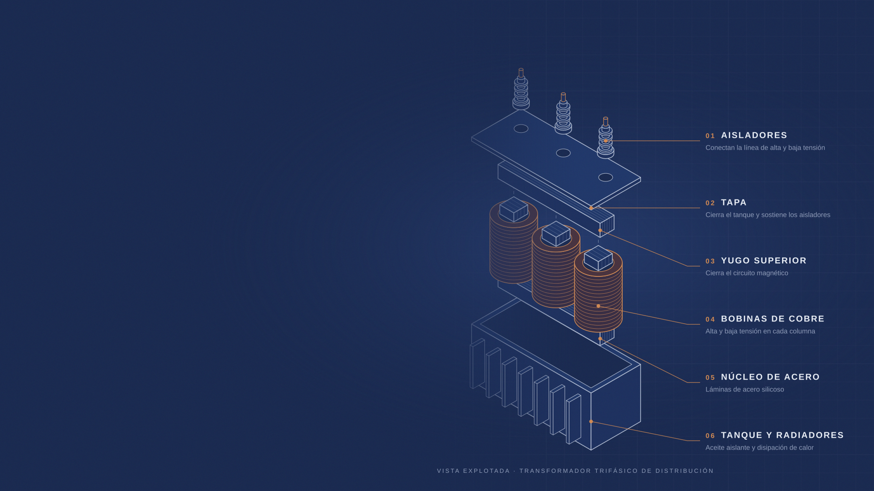

CAPSTONE · INGENIERÍA EN INFORMÁTICA · DUOC UC PUENTE ALTO
SITRAFO
Sistema integral de gestión comercial y productiva para la fabricación de transformadores eléctricos
Benjamín Delgado
Camila Olivares
Milko Soto

Slide 2



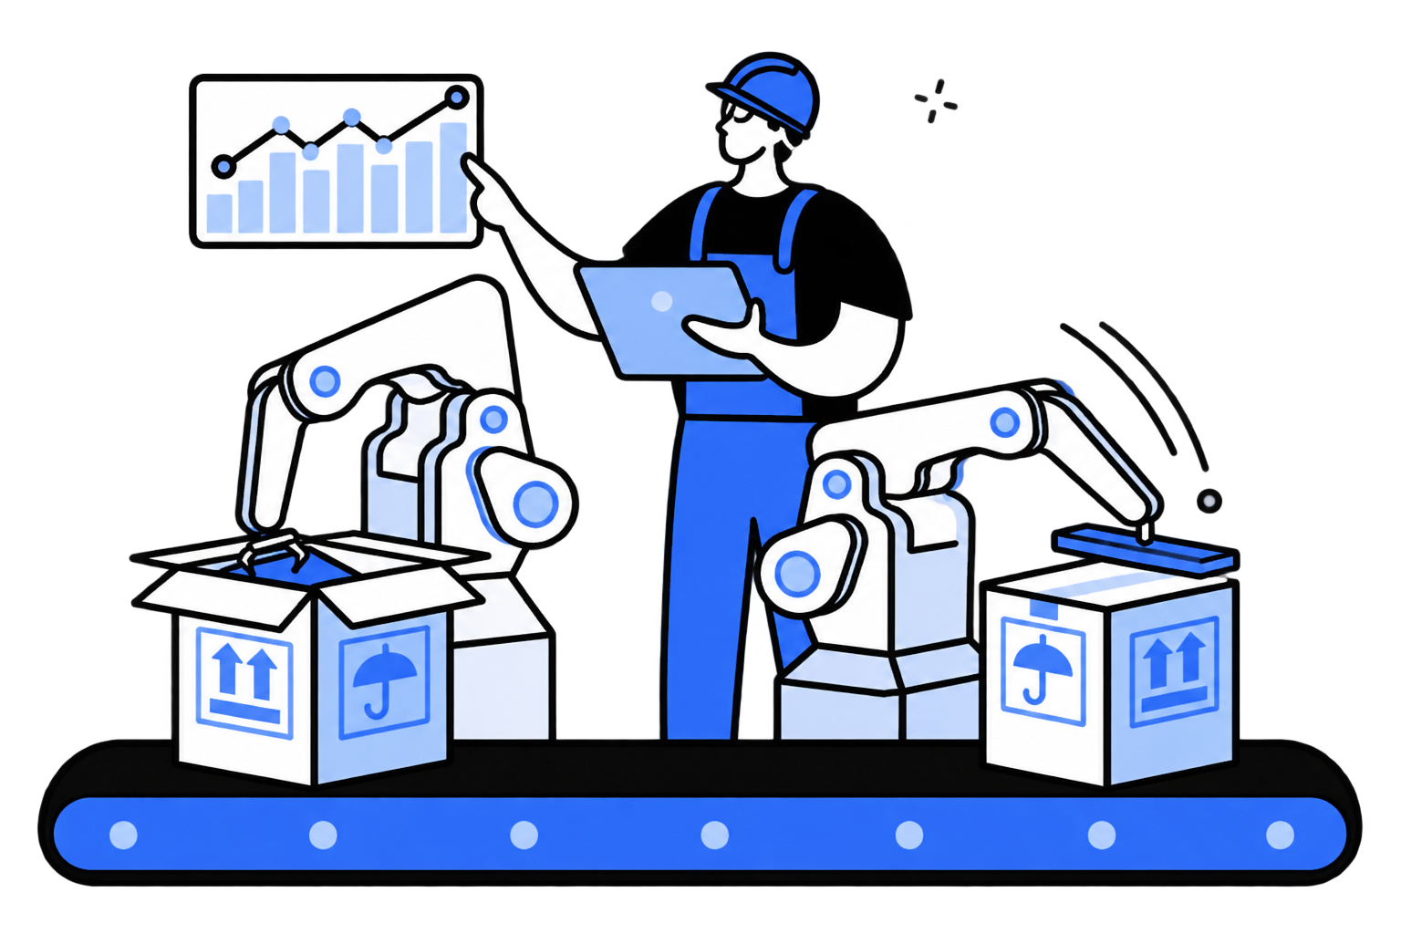

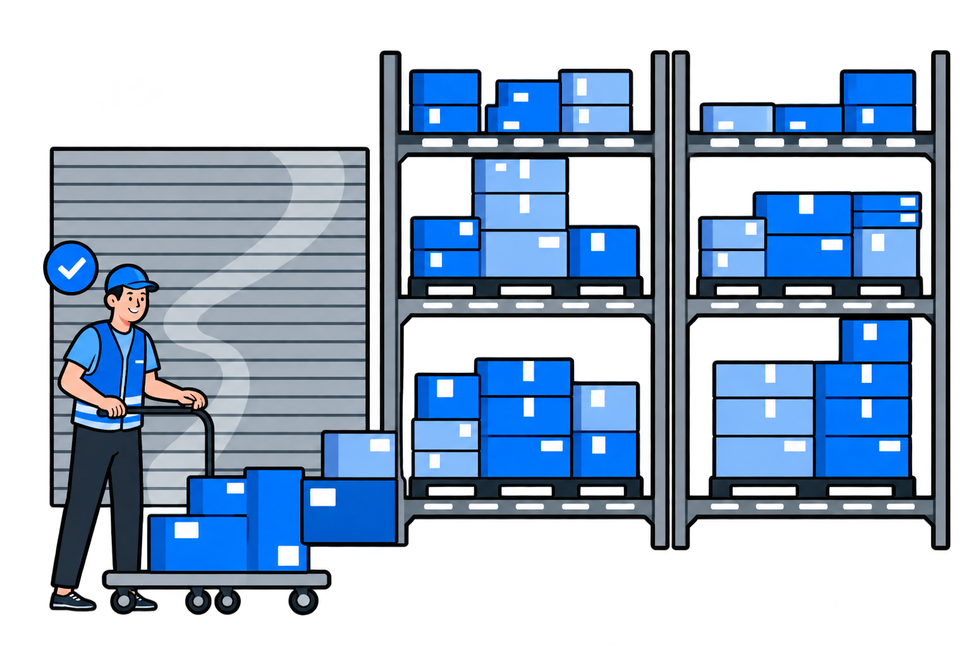

Un transformador no se vende de catálogo
01 · EL PROBLEMA
Cada cliente pide su propia potencia, tensiones y refrigeración, así que cada equipo se fabrica a pedido. Y cada pedido pasa por cuatro áreas de la empresa.
HOY, EN LAS PYMES DEL RUBRO
Excel
para las cotizaciones
1
Ventas
Correo
para las órdenes de compra
2
Producción
Papel
para el avance de la fabricación
3
Bodega
Ninguna de estas herramientas está conectada con las otras.
4
Calidad

Slide 3
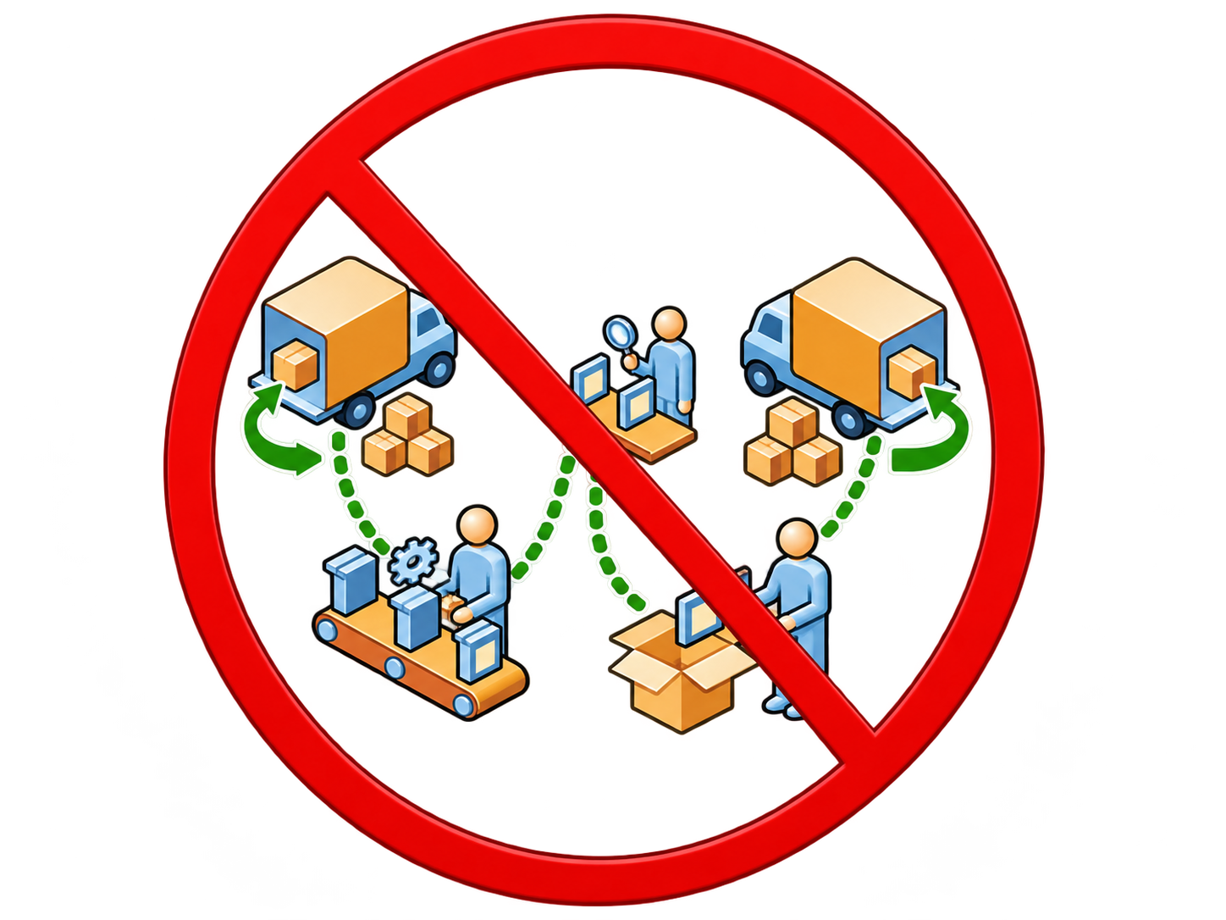
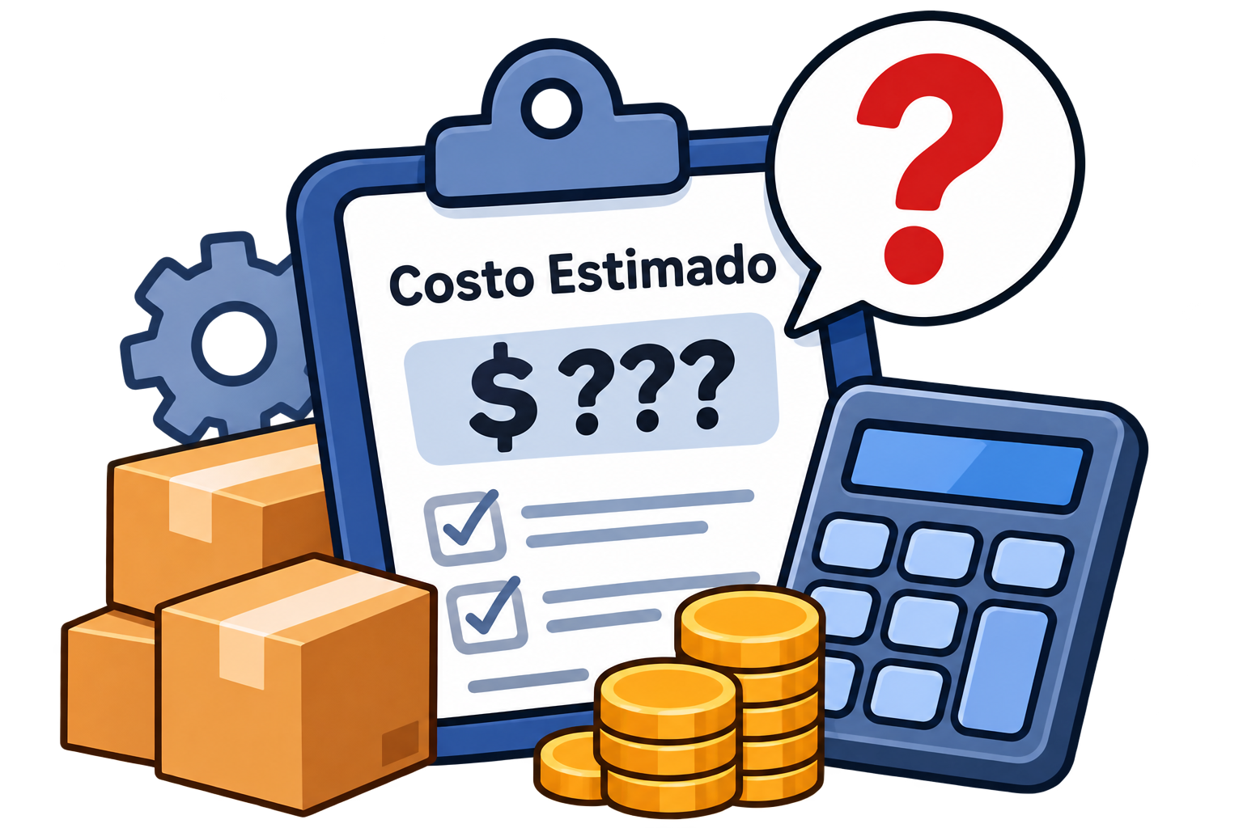

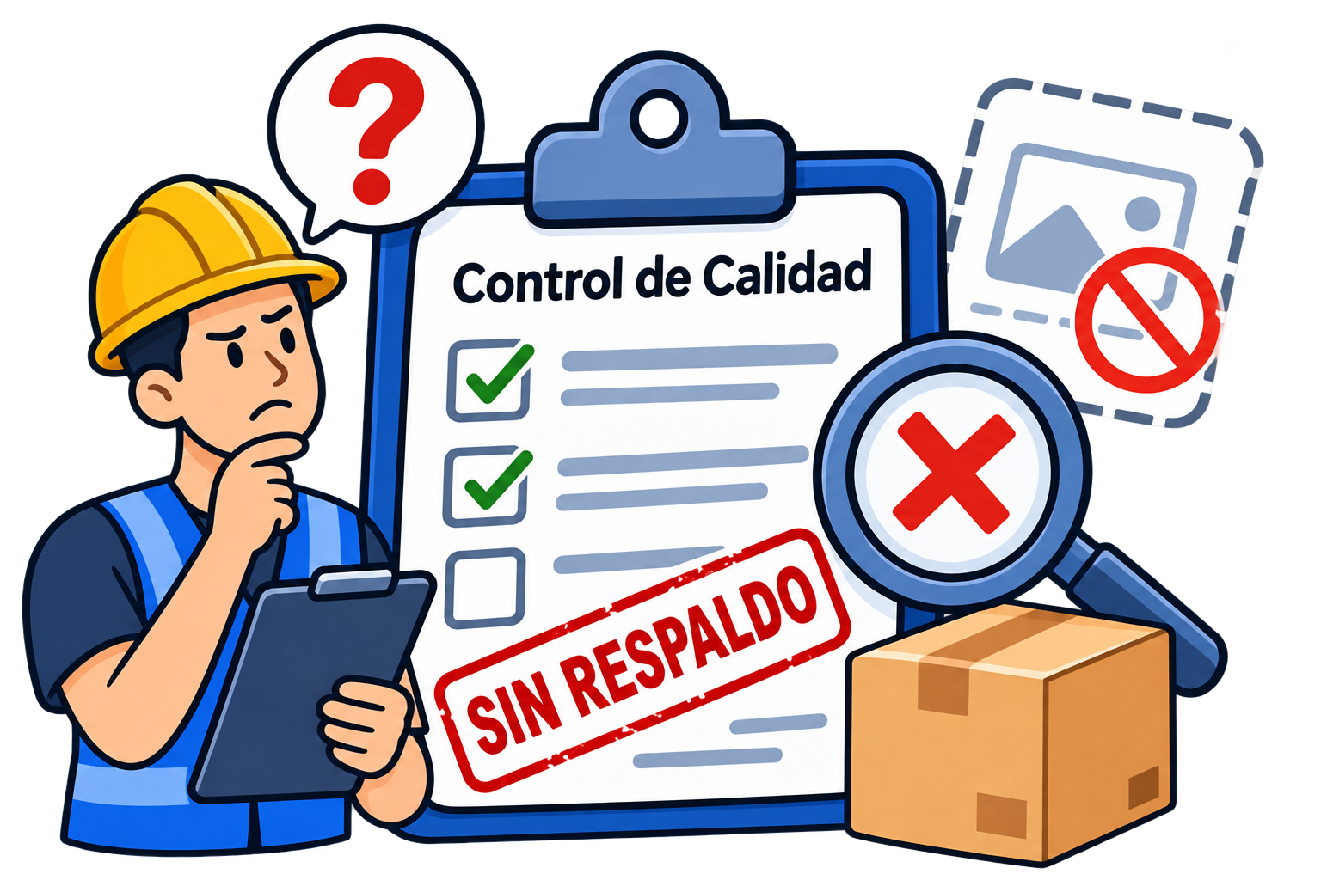
Qué provoca esto
02 · CONSECUENCIAS
Sin trazabilidad
Costeo impreciso
Nada une lo cotizado con lo fabricado y no queda historial de cada documento.
Materiales y horas no se registran: se cotiza sin conocer el costo real de fabricar.
Cliente sin visibilidad
Calidad sin respaldo
Para saber en qué va su pedido, tiene que llamar o escribir.
Los ensayos se hacen, pero no quedan documentados ni condicionan la entrega.
La oportunidad: digitalizar todo el ciclo con un sistema pensado para este rubro, en vez de adaptar una tienda en línea o un sistema contable.

Slide 4
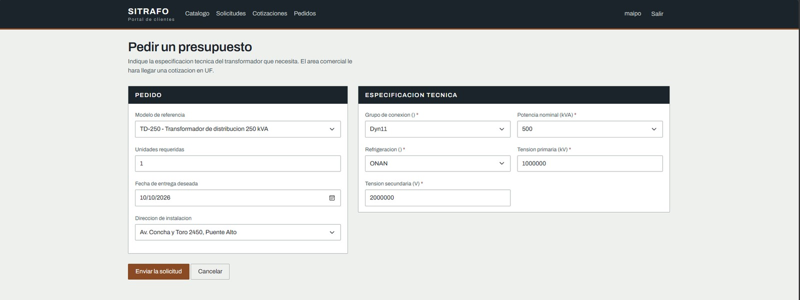
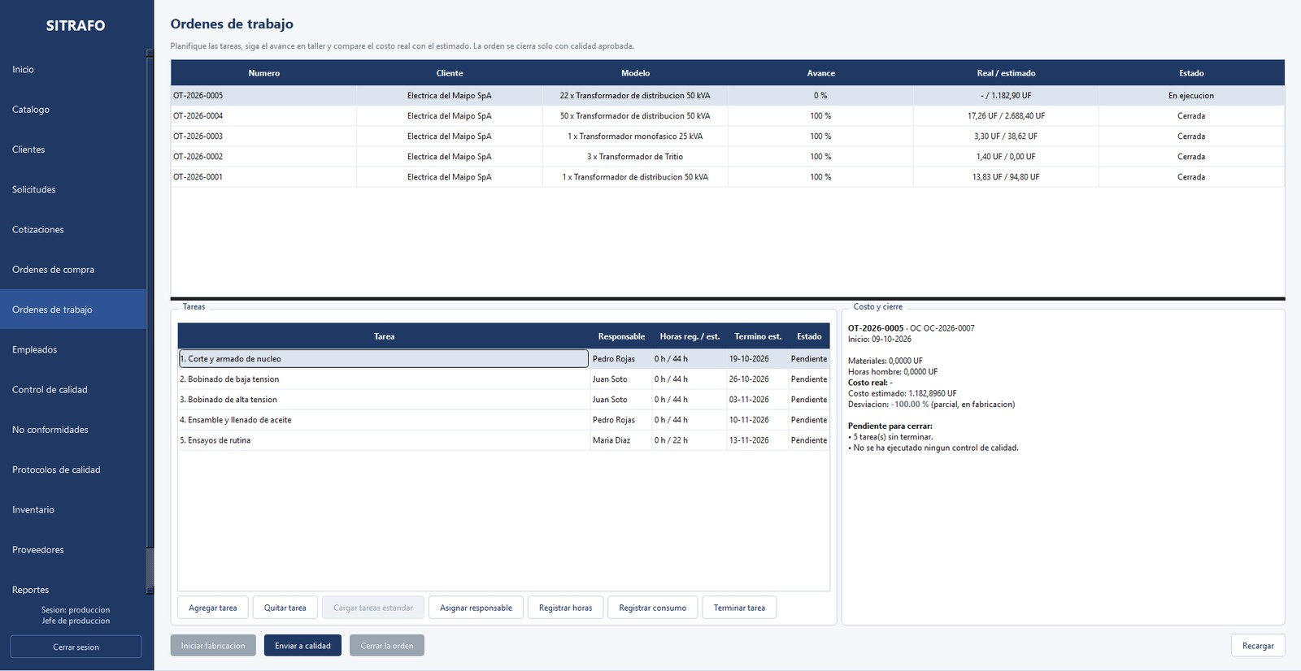
Un solo sistema para todo el ciclo
03 · LA SOLUCIÓN
Portal web
Desde que el cliente pide un presupuesto hasta que recibe su transformador, cada paso queda registrado con su estado, quién lo hizo y cuándo.
CLIENTES
Portal web
Catálogo, presupuestos, cotizaciones, pago en línea y seguimiento del pedido.
PERSONAL DE LA EMPRESA
Aplicación de escritorio
Una vista por rol: comercial, producción, taller, calidad, bodega y administración.
OTROS SISTEMAS
Tres APIs propias
Para distribuidores y proveedores.
Escritorio

Slide 5
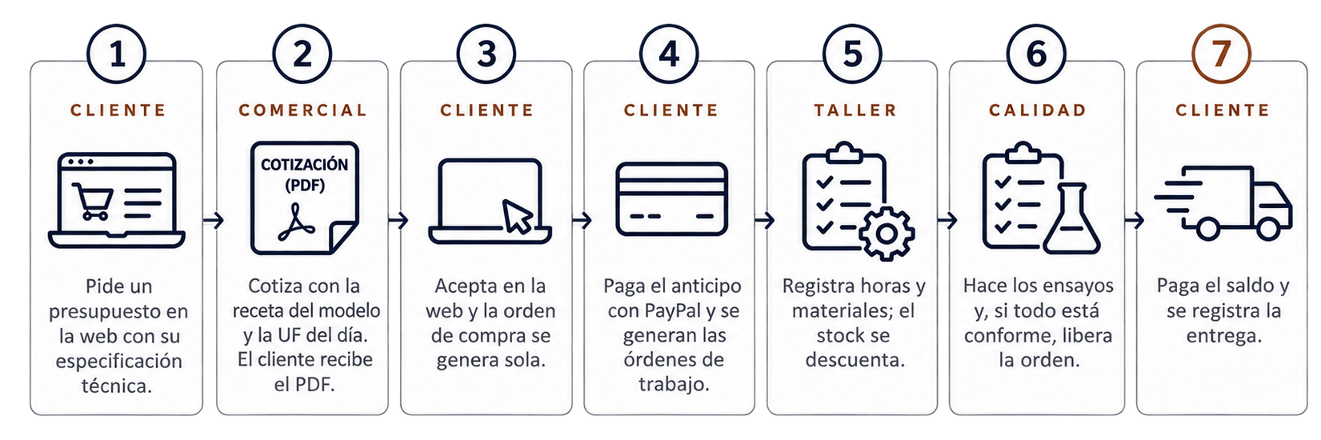
Del pedido a la entrega en 7 pasos
04 · EL FLUJO
En cada paso, el rol que tiene que actuar recibe un aviso por correo y lo ve en su bandeja de pendientes.

Slide 6
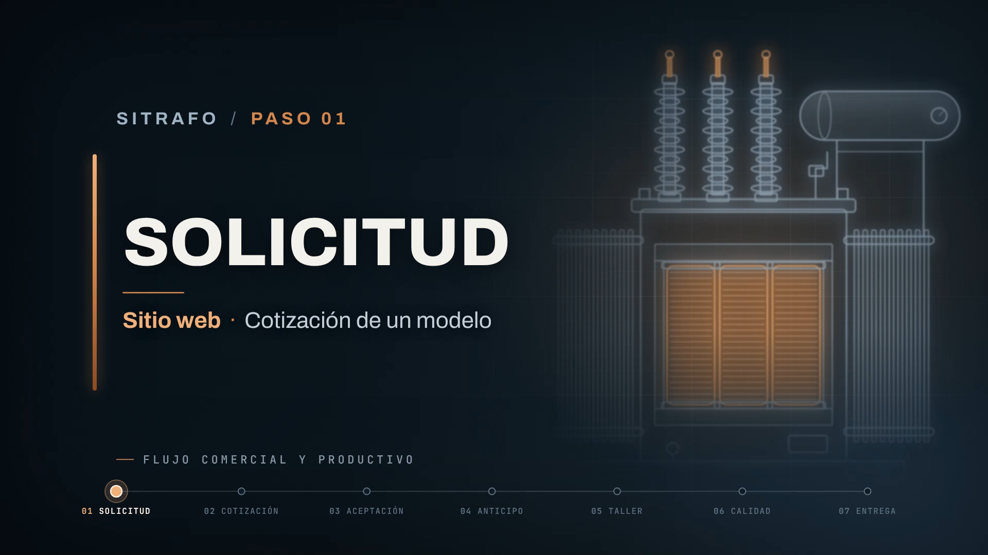
El sistema funcionando
05 · DEMOSTRACIÓN
Del pedido a la entrega, con el sistema publicado en internet.
sitrafo.onrender.com

Slide 7
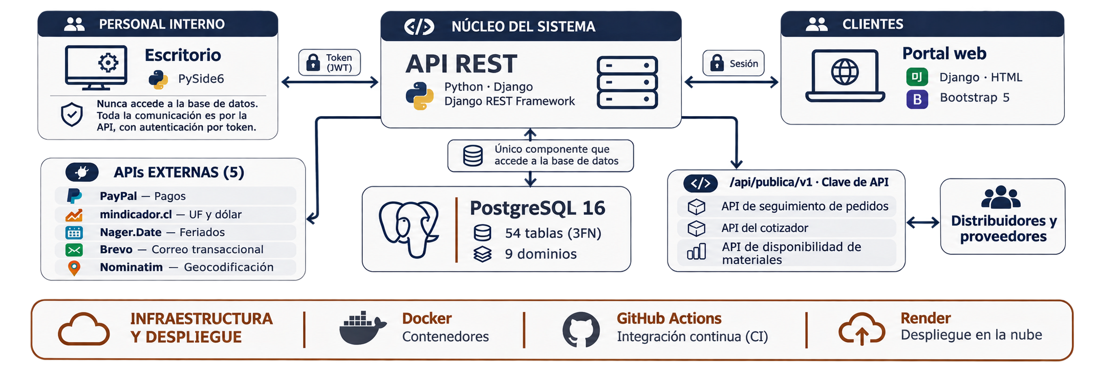
Tres componentes, una sola puerta a los datos
06 · ARQUITECTURA

Slide 8
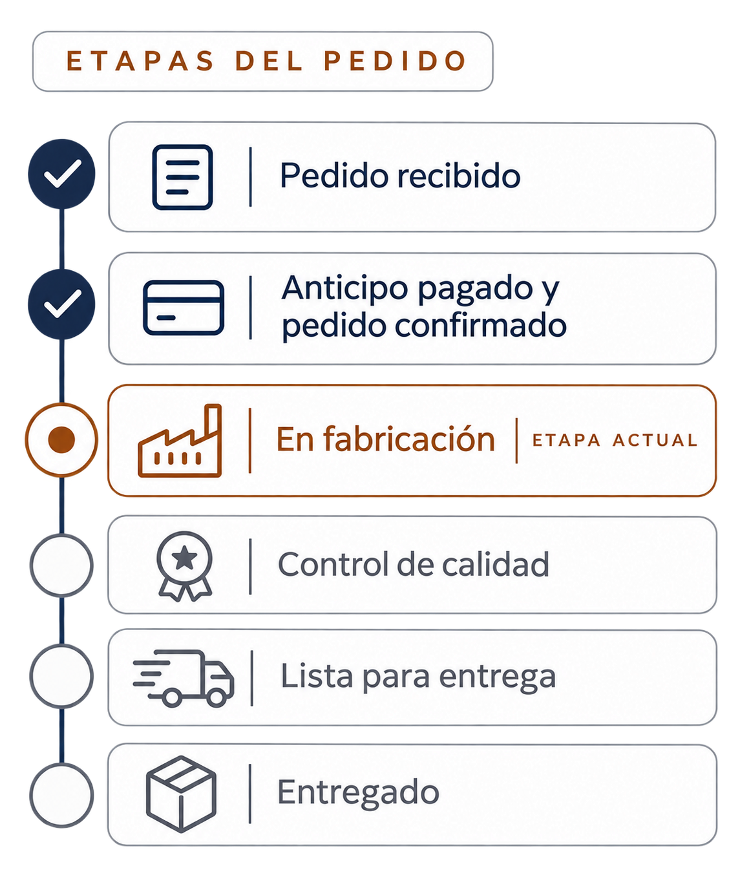
Seguimiento de pedidos
07 · APIS PROPIAS · 1 DE 3
El cliente sabe en qué va su pedido sin llamar y sin iniciar sesión.
ENVÍA
Número de orden de compra y código de seguimiento.
RECIBE
Etapa, porcentaje de avance, fecha estimada e historial. La fecha se calcula en días hábiles, sin los feriados de Chile.
PROTEGE
No muestra montos ni datos del cliente. Si el pedido no existe o el código está mal, el mensaje es el mismo.
19 pruebas automatizadas
Ejemplo etapa actual

Slide 9
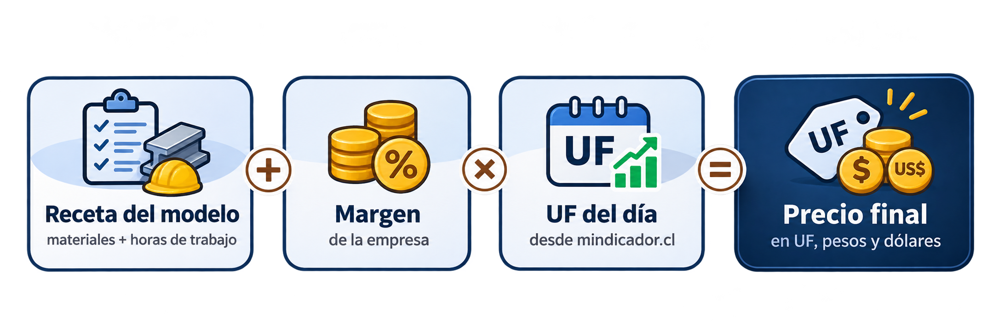
Cotizador
07 · APIS PROPIAS · 2 DE 3
Cuánto costaría un transformador, antes de pedir una cotización formal. Para clientes y distribuidores.
RESPONDE
NO MUESTRA
EN EL PORTAL
Precio unitario y total, plazo de entrega en días hábiles y vigencia de la estimación.
De 1 a 10 modelos por consulta.
El costo de materiales, las horas ni el margen. Solo el precio final.
Está en la ficha de cada modelo, con un botón para pedir el presupuesto formal.
24 pruebas automatizadas · probada con el sistema levantado en Docker

Slide 10
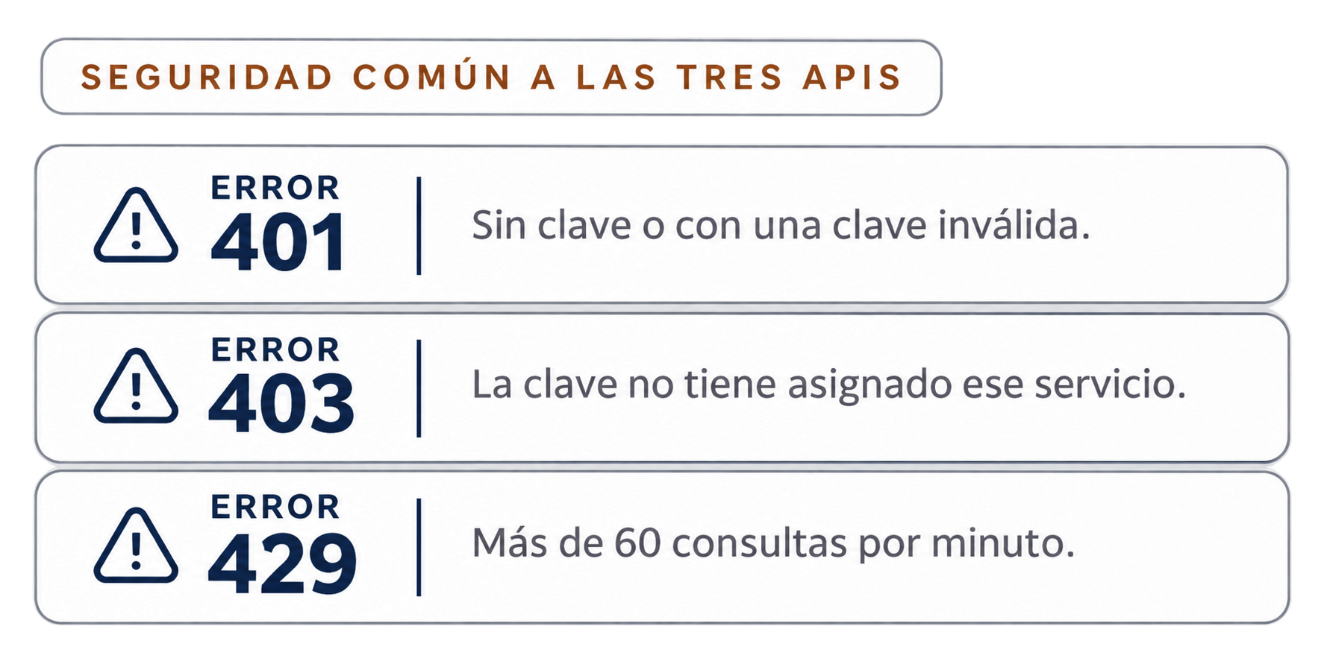
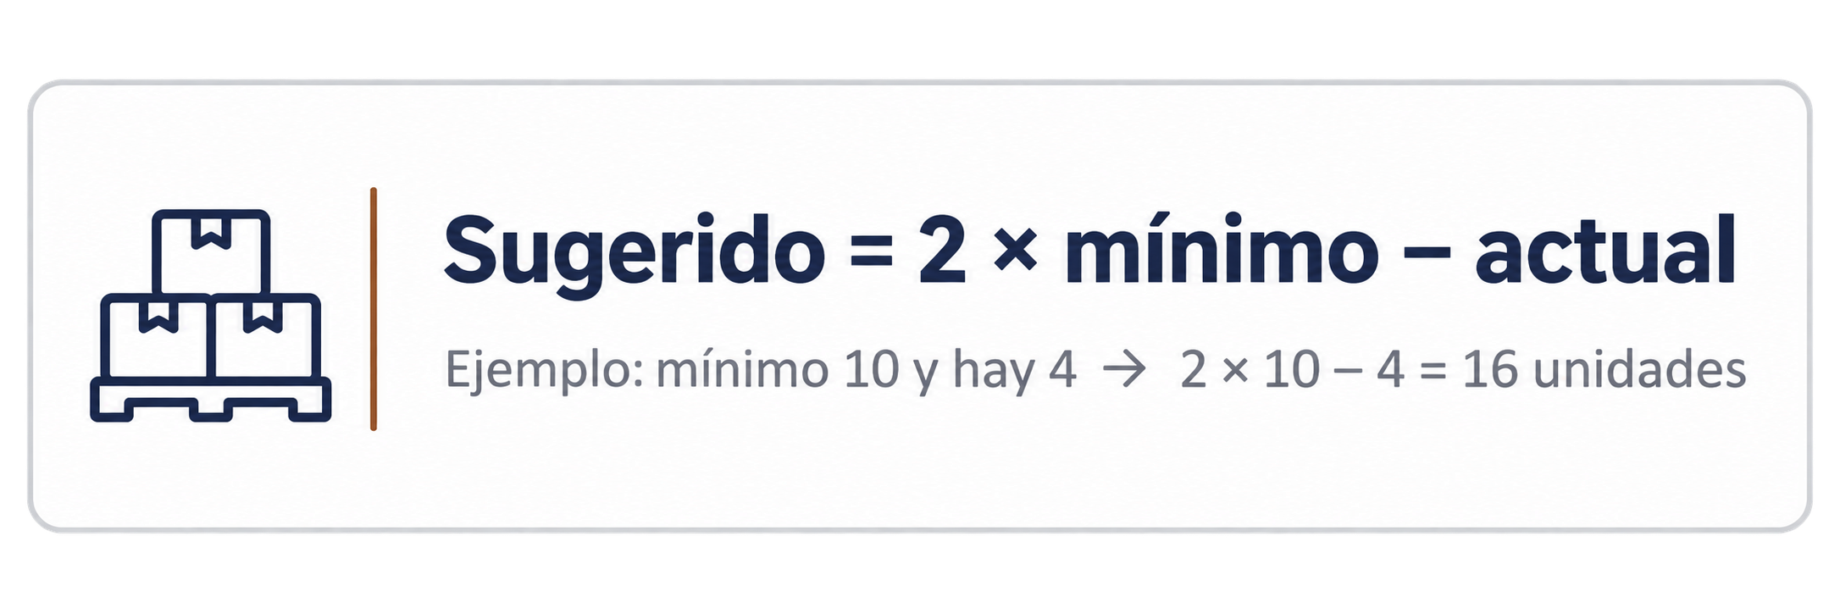
Materiales y seguridad de las APIs
07 · APIS PROPIAS · 3 DE 3
DISPONIBILIDAD DE MATERIALES · PARA PROVEEDORES
Muestra los materiales bajo su stock mínimo y cuánto conviene reponer.
El stock actual se calcula desde el kardex, sumando todas las bodegas. El proveedor no ve costos ni información interna.
Cada consumidor tiene su propia clave. Cada consulta queda registrada y se revisa desde el escritorio. Las tres APIs están documentadas en Swagger.
12 pruebas automatizadas · 6 casos manuales

Slide 11
Cómo verificamos el sistema
08 · CALIDAD · 1 DE 2
291
93 %
55
5
pruebas automatizadas, todas aprobadas
de cobertura de código (mínimo exigido: 70 %)
pruebas de las tres APIs
pruebas de interfaz con Selenium sobre producción
Cada cambio pasa por integración continua en GitHub Actions: si una prueba falla, el sistema no se publica.
RENDIMIENTO · 30 USUARIOS SIMULTÁNEOS
0 errores
95 % de las respuestas: 1,2 s en local y 5,5 a 6,5 s en Render, frente a una meta de 2 s. Render no tiene servidores en Sudamérica y el plan básico atiende con dos procesos.

Slide 12
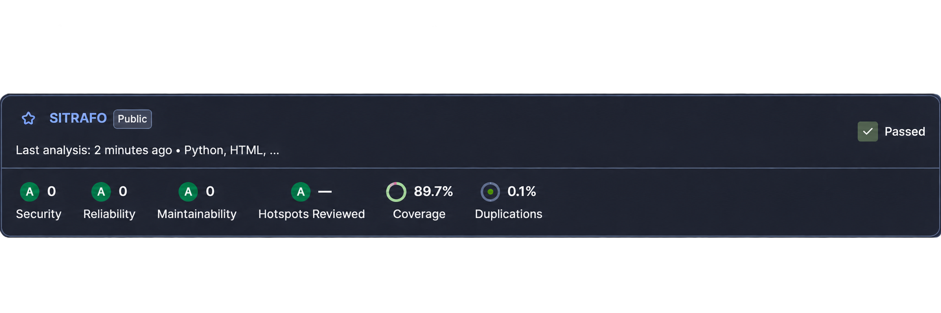
Análisis estático con SonarQube
08 · CALIDAD · 2 DE 2
QUALITY GATE
SEGURIDAD
CONFIABILIDAD
MANTENIBILIDAD
Aprobado
A
20 → 0
A
7 → 0
A
2 → 0
en las dos ejecuciones
problemas
problemas
problemas
SonarQube revisa el código sin ejecutarlo y lo califica de A (mejor) a E.
PRIMERA EJECUCIÓN
SEGUNDA EJECUCIÓN
28 hallazgos
0 problemas abiertos
17 vistas web sin métodos HTTP declarados, 7 de accesibilidad en plantillas y 1 función de permisos confusa (Blocker).
25 corregidos en el código
3 falsos positivos justificados
Captura del panel real. Las 291 pruebas siguen aprobadas.

Slide 13
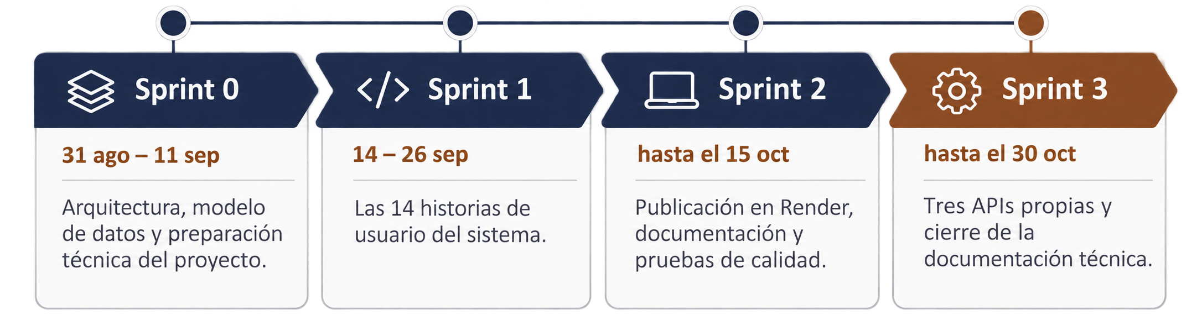
Scrum en cuatro sprints
09 · METODOLOGÍA
PRODUCT OWNER
SCRUM MASTER
DESARROLLO Y CALIDAD
Benjamín Delgado
Camila Olivares
Milko Soto
Dailies lunes, miércoles y viernes · tablero en Trello · trabajo en GitHub · revisiones y retrospectivas en actas

Slide 14
Qué aporta SITRAFO
10 · INNOVACIÓN Y VALOR
¿Qué resuelve?
¿Qué lo hace diferente?
¿Qué valor agrega?
Une en un solo flujo un ciclo que hoy está repartido en planillas, correos y papel: la venta, la fabricación, la calidad y el pago.
Está hecho para fabricar a pedido: especificación técnica por cliente y receta por modelo.
La orden de compra y las órdenes de trabajo se generan solas.
Sin la aprobación de calidad, la orden no se cierra.
Abierto a otros sistemas con tres APIs propias.
Trazabilidad completa de cada pedido.
Costo real comparado con el estimado.
Un cliente que ve su pedido y paga en línea.
Menos coordinación manual, con avisos y bandeja de pendientes por rol.

Slide 15
SITRAFO · CAPSTONE FASE 2
Gracias
SISTEMA PUBLICADO
sitrafo.onrender.com
APIS DOCUMENTADAS
sitrafo.onrender.com/api/publica/v1/docs
CÓDIGO Y DOCUMENTACIÓN
github.com/benjamindelgado-dev/SITRAFO
Benjamín Delgado · Camila Olivares · Milko Soto

